Slide 1
Konsep Algoritma dan Pemrograman

Slide 2
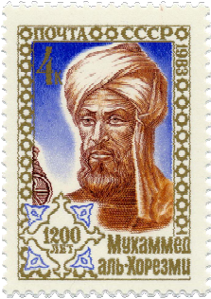
ALGORITMA DAN PEMROGRAMAN TERSTRUKTUR
Algoritma berasal dari kata algoris dan ritmis yang pertama kali diungkapkan oleh Abu Ja’far Mohammad Ibn Musa Al Khowarizmi (825M) dalam buku Al-Jabr Wa-al Muqobla.
Algoritma dapat didefinisikan sebagai urutan langkah-langkah logis penyelesaian masalah yang disusun secara sistematis untuk mencapai tujuan tertentu. Kata logis berarti bahwa nilai kebenarannya harus dapat ditentukan, benar atau salah. Langkah-langkah yang tidak benar dapat memberikan hasil yang salah.

Slide 3
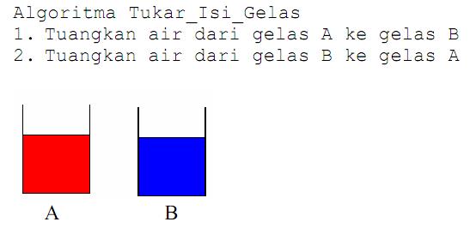
Contoh :
Misalkan terdapat dua buah gelas, gelas A dan gelas B. Gelas A berisi air berwarna merah dan gelas B berisi air berwarna biru, kita ingin menukarkan isi air kedua gelas tersebut, sehingga gelas A berisi air berwarna biru dan gelas B berisi air berwarna merah.

Slide 4
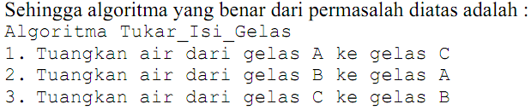
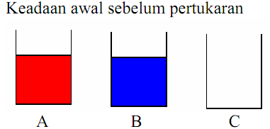
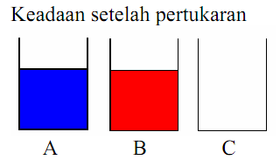
Algoritma diatas tidak menghasilkan pertukaran yang benar, langkah-langkahnya tidak logis, karena yang terjadi bukan pertukaran tetapi percampuran antara air di gelas A dengan air di gelas B. Sehingga algoritma Tukar Isi Gelas diatas Salah.
Dari permasalahan diatas algoritma yang benar adalah bahwa untuk menukarkan isi air pada gelas A dengan isi air pada gelas B maka dibutuhkan sebuah gelas bantuan yang dipakai untuk menampung salah satu air dalam gelas tersebut misalkan gelas C.

Slide 10
Ciri algoritma yang baik
Algoritma memiliki logika perhitungan atau metode yang tepat dalammenyelesaikan masalah.
Menghasilkan output yang tepat dan benar dalam waktu yang singkat.
Algortima ditulis dengan bahasa yang standar secara sistematis dan rapi sehingga tidak menimbulkan arti ganda (ambiguous).
Algortima ditulis dengan format yang mudah dipahami dan mudah diimplementasikan ke dalam bahasa pemrograman.
Semua operasi yang dibutuhkan terdefinisi dengan jelas.
Semua proses dalam algoritma harus berakhir setelah sejumlah langkah dilakukan.

Slide 11
Hubungan Algoritma, Masalah dan Solusi
Pemecahan Masalah
Implementasi
Solusi
Tahap pemecahan masalah adalah Proses dari masalah hingga terbentuk suatu algoritma.
Tahap implementasi adalah proses penerapan algoritma hingga menghasilkan solusi.
Solusi yang dimaksud adalah suatu program yang merupakan implementasi dari algoritma yang disusun.

Slide 18
SELESAI

